Slide 1
Discussione generale
Gianluca Lamanna
(Unità di Pisa)
II GAP MEETING – Pisa – 13.1.2014

Slide 2
Riassunto questioni bilancio
Conferenze & Scuole
Relazione al gruppo 1
Questioni di Personale
AOB

Slide 3
Bilancio & rendicontazione
Voce | PISA | ROMA | FERRARA
Inventariabile | 0 | 11856 | 5000
Consumo | 4793 | 0 | 0
Personale | 0 | 30070 | 148000
Missioni | 3043 | 603 | 900
Altro | 0 | 0 | 0
Totale | 7836 | 42529 | 153900
Spese fatte
Voce | PISA | ROMA | FERRARA
Inventariabile | 0 | 19144 | 24000
Consumo | 87464 | 64850* | 42000*
Personale | 23085 | 16100 | 23085
Missioni | 5939 | 8396 | 7100
Altro | 2000 | 2000 | 8000
Totale | 118488 | 107923 | 104185
Fondi rimasti
Conti da ricontrollare in vista della rendicontazione

Slide 4
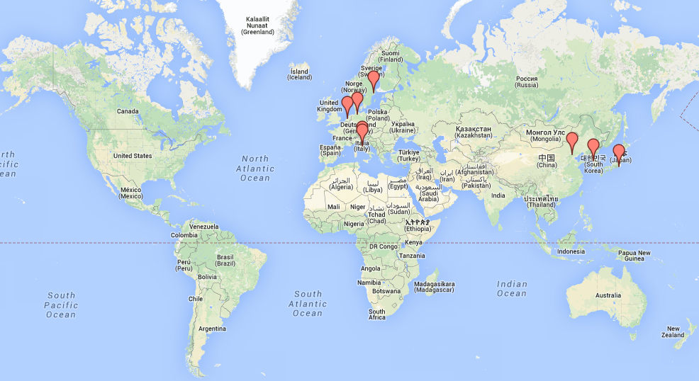
Conferenze e scuole
Amburgo – Workshop – 15/16 apr 2013 (Gianluca, Andrea M., Massimiliano)
Pechino – ACAT2013 – 16/21 apr 2013 (Piero)
Stoccolma – EPS2013 – 18/24 lug 2013 (Gianluca, Piero, Riccardo)
Amsterdam CHEP2013 – 14/18 apr 2013 (Alessandro, Roberto)
Perugia – TWEPP2013 – 23/27 set 2013 (Andrea B.)
Seoul – EPS2013 – 27ott/3nov 2013 (Massimiliano)
Hakayama – RICH2013 – 2/6 dic 2013 (Gianluca, Gianmaria, Mauro, Massimiliano)
Scuola di Bertinoro (Jacopo, Cristiano, Matteo)

Slide 5
Special announcement
2 conferenze “gemelle”: Pisa e Roma
Settembre
Collaborazione con gruppo tedesco (Desy)
Prima conferenza di una serie

Slide 6
Relazione a CSN1
Il 6/7 febbraio dobbiamo riportare lo stato delle nostre attività alla CSN1
Ci è stato chiesto, a novembre, di preparare una relazione (circa 45 pagine)
Nessun feedback da parte dei referee
Cosa gli diciamo?
Indice delle relazione gia’ fatta
cosa gli diciamo?
Come impostiamo la discussione?
Qual’e’ la parcentuale degli obiettivi raggiunti?
LHCb?
Dobbiamo dirgli dei prossimi obiettivi o parlare genericamente del futuro?

Slide 7
Personale a Pisa
Per il momento a Pisa non è stato preso personale perchè molto lavoro è stato fatto dai laureandi (che ora sono andati via)
Ora sarà necessario prendere almeno un assegnista a Pisa: candidati?
La situazione potrebbe evolvere ulteriormente nel futuro (extra soldi (?), nuova sede parzialmente coinvolta (?),…)

Slide 8
Prossimi acquisti
Sconto sulla K40: chi la vuole? Ne vale la pena?

Slide 9
Autocritica
Fatto tanto per “propagandare”
Tante conferenze, tanti proceedings, buon lavoro,…
Fatto poco per coordinare il lavoro (eccezione Pisa-Ape) e condividere informazioni:
Ok newsletter (sara’ piu’ regolare), con il SITO ancora non ci siamo, SVN non utilizzato, condivisione documenti da decidere (Sito?, alfresco? Drive? …)

